Slide 1
Capítulo 20: a modo de conclusiones: hacia una teoría estratégica para la acción cotidiana
Macarena Endara padilla

Slide 2
La recapitulación
Las estrategias de comunicación pública hacen de pegamento de las fracturas sociales y facilitan el consenso y las alianzas entre los operadores públicos.
El aumento de las alianzas en empresas, países y grandes zonas económicas es ya una realidad.
Los grandes conflictos normativos están reclamando el talento estratégico de los gobiernos, agencias, ONGS, fundaciones, etc; y aunque las estrategias utilizadas no difieren mucho de las clásicas, sí ayudan a la maximización de posibilidades interpretativas. En este panorama la negociación, y las campañas de sensibilización ciudadana destacan entre un rico repertorio de opciones.
El nuevo escenario modifica la manera de pensar y decir los problemas. Esto hace que emerjan nuevas categorías conceptuales las que nos permiten tener una explicación a los nuevos conflictos y que surja un nuevo vocabulario para expresar y pensar esa nueva realidad.

Slide 3

Tres tipos de profesiones
Lo que distingue a una ocupación profesional de otra es, la autonomía con la que el individuo adopta sus decisiones, lo que establece una separación entre los distintos conocimientos.
Las profesiones se pueden clasificar según el diferente modelo en el que adquieren su conocimiento:
  Técnica: la cualificación y rendimiento en el trabajo vendrían dados por la destreza y acumulación de una experiencia personal y la teoría solo tiene un papel extra frente al técnico.
  Práctico: se tendrían los fundamentos teóricos acumulados. Las decisiones están basadas en el aprendizaje que iría separando la buena práctica de lo que no lo es.
  Estratégico: los actos comunicativos son considerados escencialmente como actos problemáticos

Slide 4

Tres tipos de profesiones
La comunicación es una actividad que tiene un carácter más práctico que teórico.
La actividad de los comunicadores mantiene 2 componentes:
  Componente cognoscitivo: el conocimiento de las cosas en sí.
  Componente operativo: te marca el cómo debes actuar para obtener el resultado que buscas.
El profesional de comunicación también tiene un tercer factor: decisorio, en este punto el comunicador propone las alternativas pero también elige cuál podría ser la más acertada.

Slide 5

Tres tipos de profesiones
Pero la opción estratégica, al integrara el componente operativo con el componente cognoscitivo, nos permite:
  Conciliar la amplitud y profundidad del conocimiento teórico actual sobre comunicación con la eficiencia técnica y practica del conocimiento operativo que hoy se demanda al profesional de la comunicación.
  Convertir el juicio del profesional en decisiones estratégicas.
  Reducir y estructurar la incertidumbre que acompaña la toma de desiciones.

Slide 6
¿qué conocimientos necesitamos?
El profesional de la comunicación tiene como principales objetivos:
1.
2.
3.
4.
5.
6.
La interpretación de síntomas y signos del problema u oportunidad.
Establecer el papel de la comunicación dentro de esa organización/proyecto, etc y en qué medida de la comunicación puede ayudar a resolver el problema.
Evaluar, proponer y aplicar el tratamiento comunicativo que prometa ser más efectivo.
Delimitar las posibles complicaciones y el tiempo en el que pueden hacer su aparición.
Asistir a los operadores en el proceso de solución del conflicto o en la maximización de la oportunidad.
Evaluar los resultados y dar seguimiento.

Slide 7
Sobre el conocimiento en comunicación
En escenarios que cambian aceleradamente la lucha contra la obsolescencia del conocimiento en muy fuerte.
Las pautas por la que el profesional cambia sus pautas: la experiencia personal y la derivada de los demás (seminarios, congresos, colegas, etc).
Si una teoría no funciona en la práctica es mala teoría.
El conocimiento no debe ser únicamente producido en las universidades, sino que los propios profesionales deben crearlos.
Son los propios profesionales los que deben asumir la cuestión moral de contestar las preguntas de su propia realidad profesional. Levantar investigaciones.
La universidad debe tener la responsabilidad de salir afuera y aportar a los profesionales modelos instrumentales necesarios para su actividad.

Slide 8
¿qué modelos?
El modelo con el que deberá cumplir el profesional de comunicación, si desea tener un papel decisorio debe ser:
El modelo ideal surge de la combinación de 2 modelos: modelo descriptivo con otro normativo. El primer modelo sería comunicativo y el segundo directivo. Si combinamos los 2 podremos integrar y profesionalizar la comunicación en la práctica habitual directiva de las organizaciones.
Modelo estratégico que le ayude a optar por decisiones en su actividad profesional cotidiana. Debe estar concebida para el hombre de acción.
Expicar los mecanismos que ligan al hombre con el complejo social; dar pautas para hacer una elección conveniente entre las innumerables políticas o estrategias que puedan ser definidas y que permita adaptarse a la sociedad flexible.
Tener en cuenta el nivel de decisiones estratégicas en comunicación es un nivel directivo en el que intervienen profesionales procedentes de formaciones plurales.

Slide 9
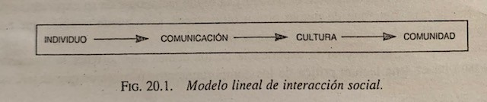
Modelo comunicativo sistémico
Cada hallazgo pasa a través de la comunicación a enriquecer el patrimonio cultural, común de la comunidad.
Cuando algunos autores hablan de la comunicación como dinamizadora social y como configuradora de la opinión pública, tienen en mente modelos similares.
La comunicación como un herramienta.
Los sistemas sociales tienen dos sistemas en juego: el sistema de la personalidad, que marca la orientación interna de la acción y el sistema cultural, que implica un sistema de símbolos estructurados y compartidos que orienta desde fuera dicha acción.

Slide 10
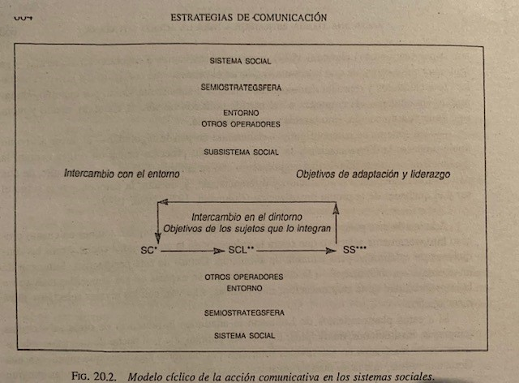
Modelo comunicativo sistémico
Este modelo nos suministra el esquema básico para la comprensión de las comunicaciones en sistemas sociales dados, y permite destacar la cadena ininterrumpida de reacciones mutuas y de interacciones recíprocas entre la comunidad, comunicación y cultura.

Slide 11
Modelo comunicativo sistémico
En este modelo la comunicación es el proceso que ponen en marcha esta creación colectiva llamada organización y que produce significados convocantes e integradores, aquellos el corazón de la organización. Para ser más precisos cumple 4 funciones básicas.
Integradora y transformadora
Autorreguladora
Conductora de su identidad
Articuladora
Dota a la comunidad de una visión unitaria del mundo y de una conciencia de actualidad, realizando una función integrados – transformadora social.
Produce la eficacia simbólica generalizante que hace posible la regularización de la vida cotidiana.
Aporta a las organizaciones las condiciones de estabilidad favorables que permiten su desarrollo en el tiempo sin perder la identidad.
Con las demás organizaciones Que forman parte del subsistema o del entorno las condiciones que hace posible la cooperación.

Slide 12

Modelo directivo: management narrativo
¿Nos ofrece el management algún modelo adecuado para administrar y gestionar el poder de la comunicación?
  Estas escuelas pecan de parciales e incluso de ser unidimensionales.
  El management no añade a la comunicación en el modelo como agente causal o al menos cocausal de las diferentes dimensiones para que obtuviésemos una mejora sensible de su gestión.

Slide 13
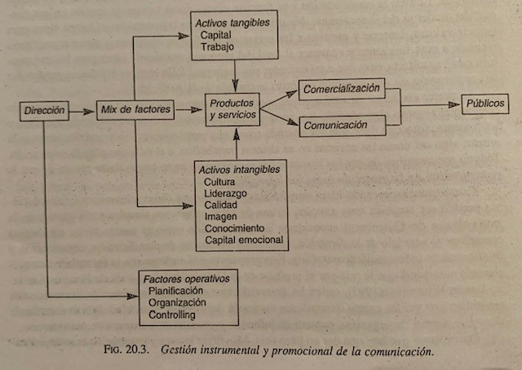
Modelo directivo: management narrativo
¿Qué lugar ocuparía la comunicación en el modelo?
  La comunicación ya es tomada en cuenta en el mundo empresarial. Sin embargo, tiene un papel muy instrumental.
  Se la utiliza para transmitir a los públicos las ventajas de la organización y no se la toma en cuenta para configurarla.

Slide 14
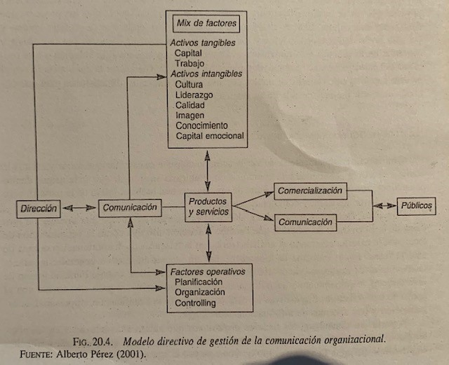
Modelo directivo: management narrativo
¿Qué lugar ocuparía la comunicación en el modelo?
  Si queremos hacer un management moderno la comunicación no puede seguir siendo contemplada como algo añadido, tiene que ser asumida como una parte constitutiva y constituyente de la organización.
  La comunicación es la madre de los intangibles.
  Debería ser considerada como el cuarto factor dispositivo.
  Si ubicamos a la comunicación donde debe estar, podemos transformar a toda la filosofía y gestión de la empresa.
  Dirigir por medio de la comunicación.

Slide 15

Modelo directivo: management narrativo
¿Cómo se gestiona?
  Externamente: confianza y creación de valor son las dos funciones que la comunicación puede alcanzar.
  Internamente: marcar y sugerir cursos de acción, pueden llevar a la organización a la tierra prometida.
  Las dos partes deben estar confabuladas.

Slide 16
El management narrativo
El manager como entrenador: lo que buscan es facultar a sus colaboradores para hacer un trabajo mejor que el que ellos mismos podrían hacer (entrenador deportivo).
El manager como un contador de historias: la comunicación oral y las narrativas ofrecen una estrategia para dirigir los cursos de acción en las organizaciones mediante patrones más indirectos y flexibles que los que se describe en los libros de management.
La forma narrativa es eficaz porque induce a la creencia al mismo tiempo resguarda de las pretensiones de verdad de la comprobación y el debate.
Es capaz de llamar la atención , instalar la creencia y grabarse en la memoria con un mínimo riesgo de argumentos cuestionados que pueden surgir en las afirmaciones tajantes de otras formas de hablar.

Slide 17

Complementariedad por deficiencia
No se puede sustituir la teoría matemática de la estrategia por una nueva teoría estratégica.
En el campo de la estrategia el principio de complementariedad por deficiencia encaja perfectamente y, resuelve el debate cuantitativo-cualitativo.
Tenemos una teoría matemática de la estrategia, como tenemos una teoría matemática de la información pero nuestras conductas cotidianas no se rigen ni por una ni por otra.

Slide 18
Teoría menos racional y más hermeneútica y relacional
La aproximación se distancia de la teoría estratégica en 5 aspectos cruciales:
1.
2.
3.
Somos conscientes de que una teoría compleja de los jugadores está llamada a tropezar con el doble problema de que: no existe una transposición completamente desarrollada y sólida del paradigma de la complejidad de las ciencias físicas a las sociales y que gran parte de las teorías que se imparten son las formuladas por el paradigma cartesiano, newtoniano y del síndrome geométrico, lo que va a generar rechazos.
La estrategia deja de ser únicamente un juego de intereses, creencias y deseos conformados para convertirse en un juego de percepciones valoradas. a necesidad de articular la vida sociopolítica de los ciudadanos en función de su relación con los hombres y con la estructura de su intimidad expresada en la filosofía de las cosas humanas.
Las decisiones se adoptan por sujetos agenciales a partir de estados mentales intencionales y que se generan a partir de conocimientos y de valores que construimos con nuestra relación cultural con los demás.

Slide 19
Teoría menos racional y más hermeneútica y relacional
La aproximación se distancia de la teoría estratégica en 5 aspectos cruciales:
4.
5.
En el mundo flexible, cambiante y simbólico de comienzos de siglo, cada día mas los jugadores individuales y colectivos se ven abocados a adoptar decisiones bajo incertidumbre que no requieren tantas soluciones exactas como decisiones correctas
Reglas hermenéuticas que buscan interpretar y dar sentido a la realidad, te ayudan a potenciar el análisis estratégico.
Reglas de decisión que te ayudan a gestionar el discurso y guiar la conducta de forma más coordinada con sus intereses y con los de los demás.

Slide 20
conclusiones
Dentro de esta aproximación cualitativa vemos que:
Es posible conciliar el paradigma lógico analítico de la teoría de los juegos con el modelo bio – antro- psico- sociocultural del hombre.
Falta construir un modelo directivo que sepa comparar y compatibilizar percepciones, valores, culturas y diferencias.
Dentro de este modelo y a nivel de hipótesis, la comunicación emerge como proceso estratégicos capaz de articula interna y externamente dichos componentes y generar consensos internos y externos.
Vemos como el mundo de la comunicación y la interacción simbólica conviven.

